Slide 1



EVOLUȚIA CAZURILOR SARS COV-2
Județul botoșani

Slide 2
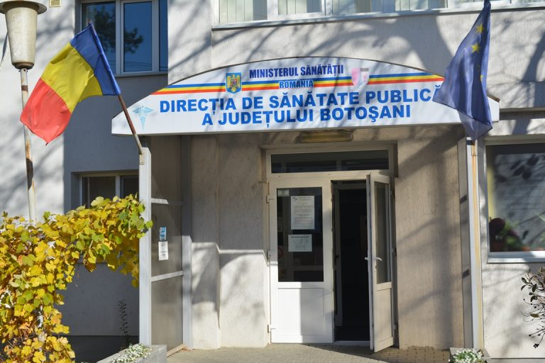
Directia de Sănătate Publică botoșani este o instituție publică, serviciu public deconcentrat cu personalitate juridică, subordonată ministerului sănătății, care își desfășoară activitatea pe teritoriul județului botoȘani în scopul realizării politicilor și programelor naȚionale de sănătate publică, a activității de medicină preventivă și a inspecției sanitare de stat, a monitorizării stării de sănătate și a organizării statisticii de sănătate, precum și a planificării și derulării investițiilor finanțate de la bugetul de stat pentru sectorul de sănătate.

Slide 3

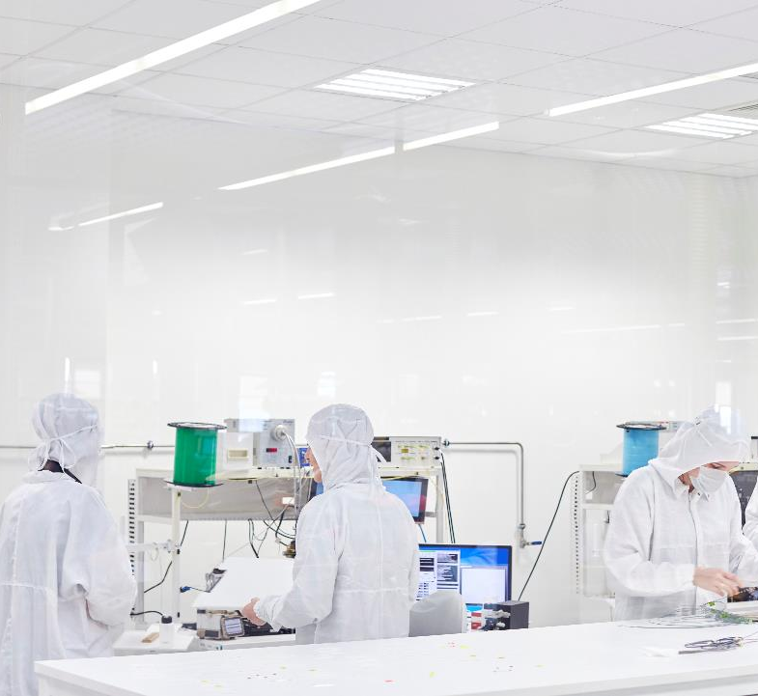
PERIOADA 15.07.2022 – 14.08.2022
Numărul total de cazuri
2016
Numărul de decese datorate infecției
19
Perioada cu cele mai multe infectări:
27.07.2022 – 08.08.2022

Slide 4
Testarea pentru confirmarea infecției s-a realizat la nivelul unităților sanitare, spitale, laboratoare, medici de familie și sediul DSP. Sunt validate atât testele PCR cât și testele rapide omologate.
Pentru persoanele confirmate cu infecție COVID-19 se recomandă izolare la domiciliu 5 zile pentru persoanele vaccinate și 7 zile pentru persoanele nevaccinate. Se recomandă purtarea măstii medicale în spațiile închise, spațiile aglomerate și apelarea serviciilor medicale la primele semne de boală sau în cazul contactului cu persoane confirmate.

Slide 5
Localitățile cu cele mai mari incidențe au fost Sulița, Mun. Botoșani, Ibănești, Cristești, Vorona. Nu a fost dispusă carantinarea niciunei localități dar au fost făcute recomandări atât către populație cât și către medicii de familie din teritoriu pentru a limita creșterea numărului de cazuri.
În această perioadă au fost identificate și monitorizate un număr de 31 de focare în unități sanitare, UAMS-uri, instituții sau unități de producție și 23 de focare de familie.
În prezent se observă o tendință de scădere a numărului de infectări, atât la nivelul județului cât și național.

Slide 6


Statistică sars cov-2 15.07.2022 – 14.08.2022

Slide 7


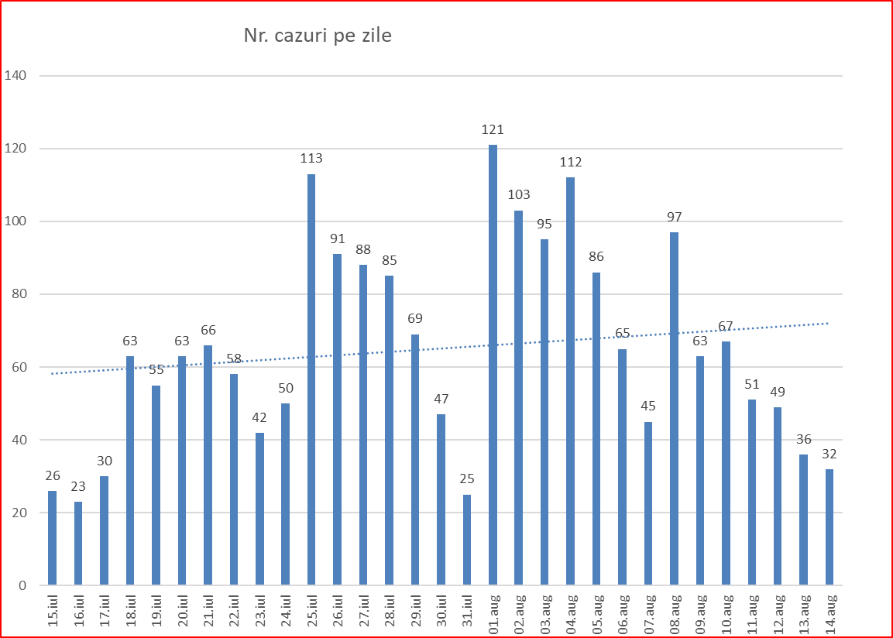
Reprezentare grafică

